Slide 1
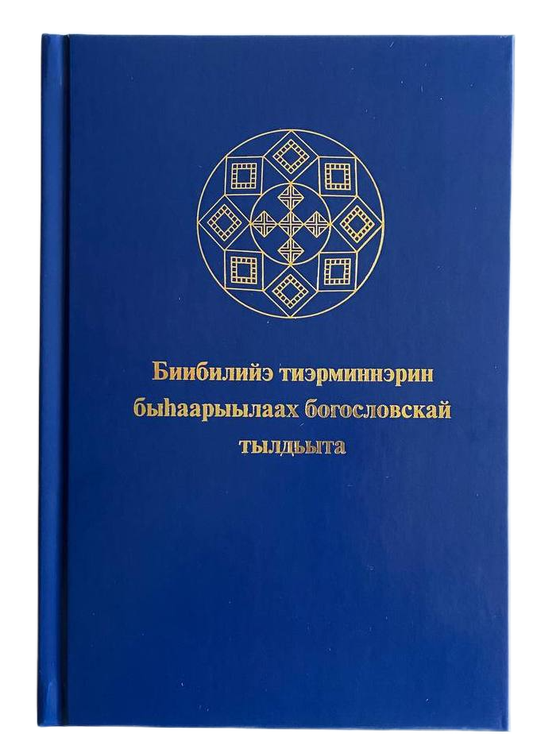
Институт перевода Библии
Проект создания «Толкового богословского словаря библейских терминов на якутском языке»

Slide 2
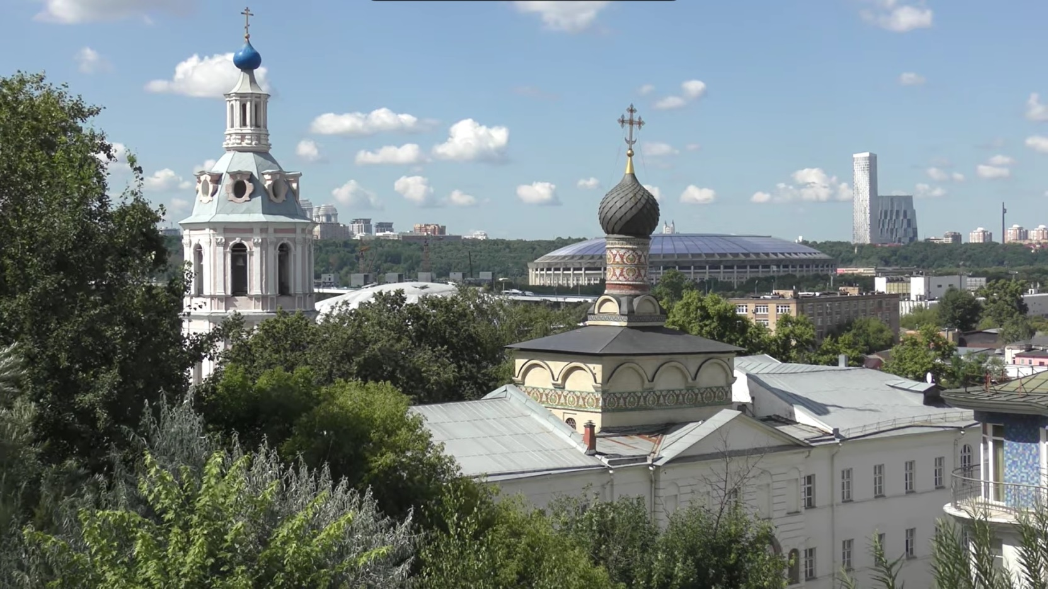
Институт перевода Библии (ИПБ) находится в Андреевском монастыре в Москве

Slide 3
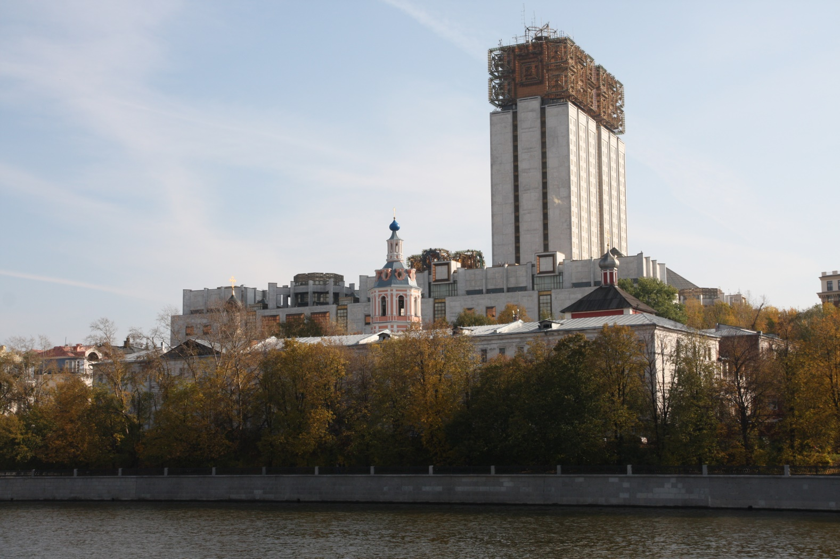
ИПБ – научная организация, работает в сотрудничестве с Российской академией наук

Slide 4
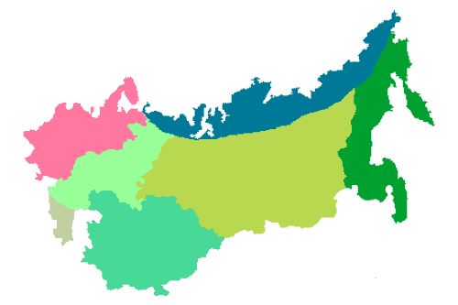
ИПБ ведет 65 проектов по переводу Библии на языки неславянских народов России
Дальний
Восток
Европейская часть
Заполярье
Волга
и
Урал
Кавказ
Сибирь
Средняя
Азия

Slide 5
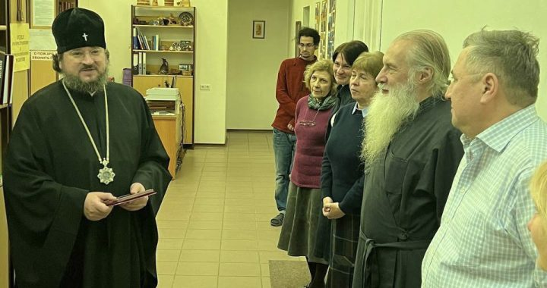
Якутский проект с 1991 года идет во взаимодействии с Якутской епархией

Slide 6
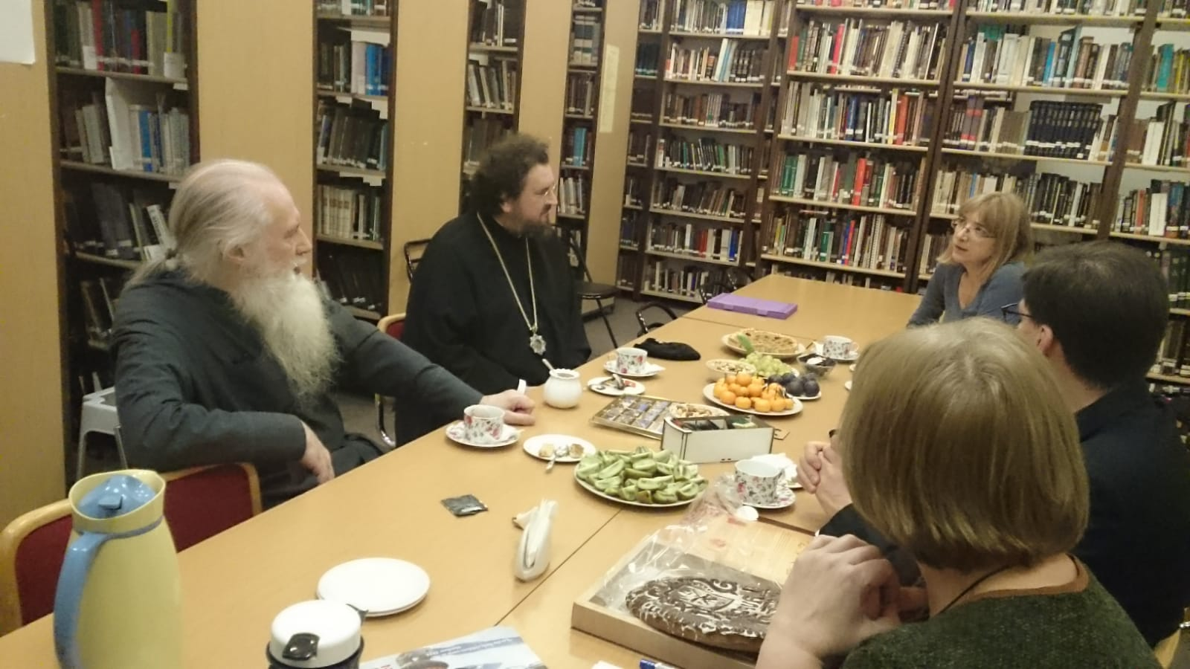
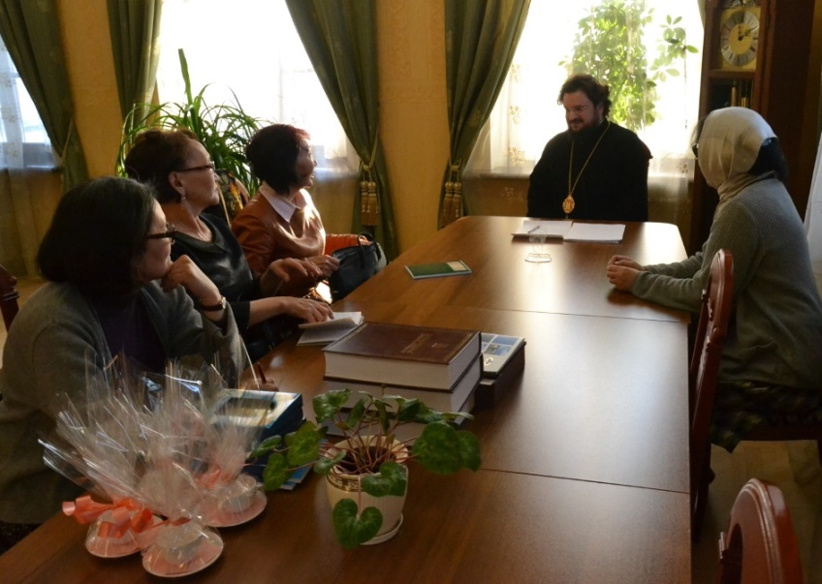
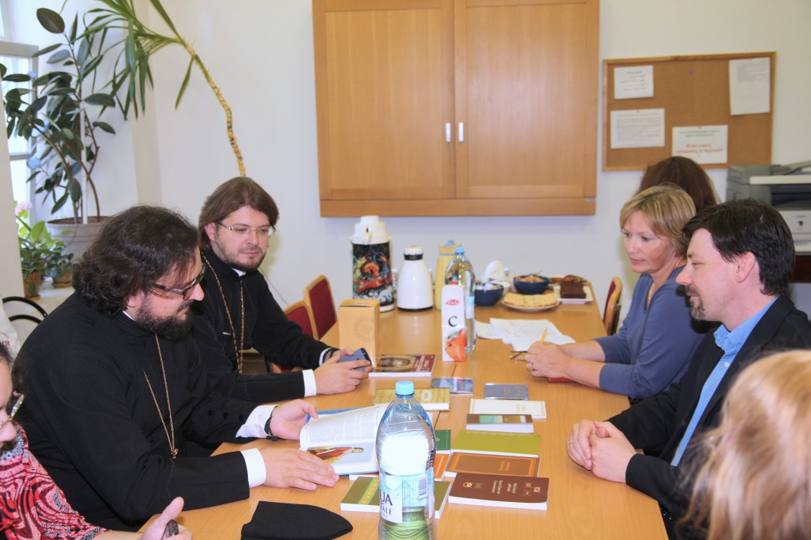
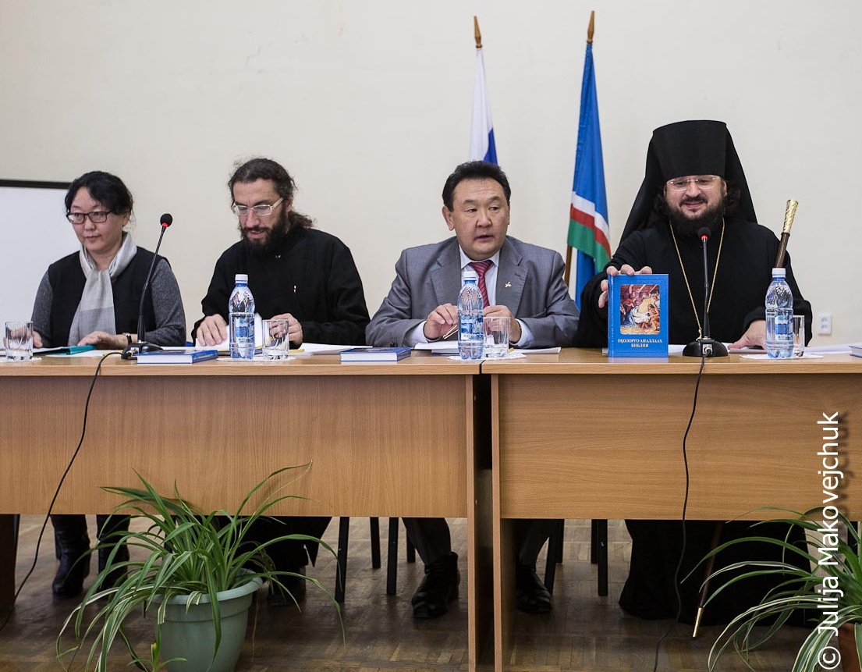

Slide 7
За эти годы издано около 20 библейских изданий на якутском языке
Четвероевангелие*, 1858, 1898 г. (репринт ИПБ, 1975) - «Детская Библия» (1994) - Евангелие от Марка (1995) - Евангелие от Луки, Деяния (1998) - Евангелие от Иоанна / Послания Иоанна / Иакова (2000) - Новый Завет (2004) - Шестопсалмие (2007) - Новый Завет (репринт, 2008) - Новый Завет, 2-е изд.(2008)
- Псалтирь (2009)
- «Библия для детей», 2-е изд. (2013, 2016) - «Библия для детей. Новый Завет» (2014) - Притчи (2016, 2018) - Новый Завет, 3-е испр. изд. (2017) - Книга пророка Ионы (2019) - Книги Руфь и Есфирь (2021) - Бытие, Исход (2022) - Шестопсалмие, 2-е изд. (2025) - Словарь богословских терминов (2025)

Slide 8
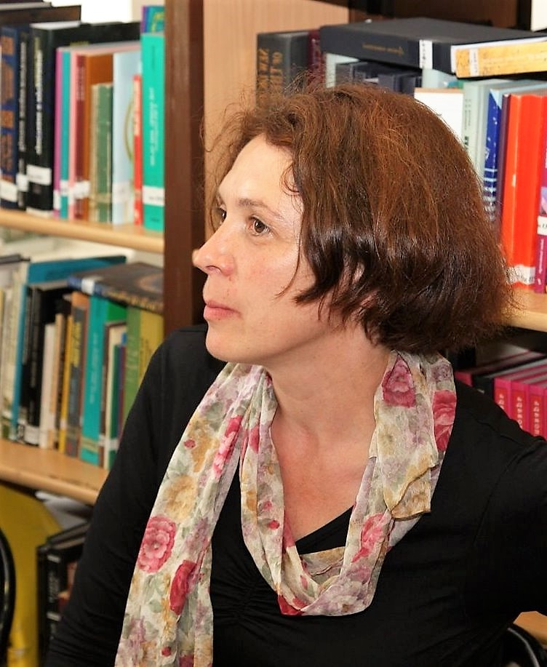
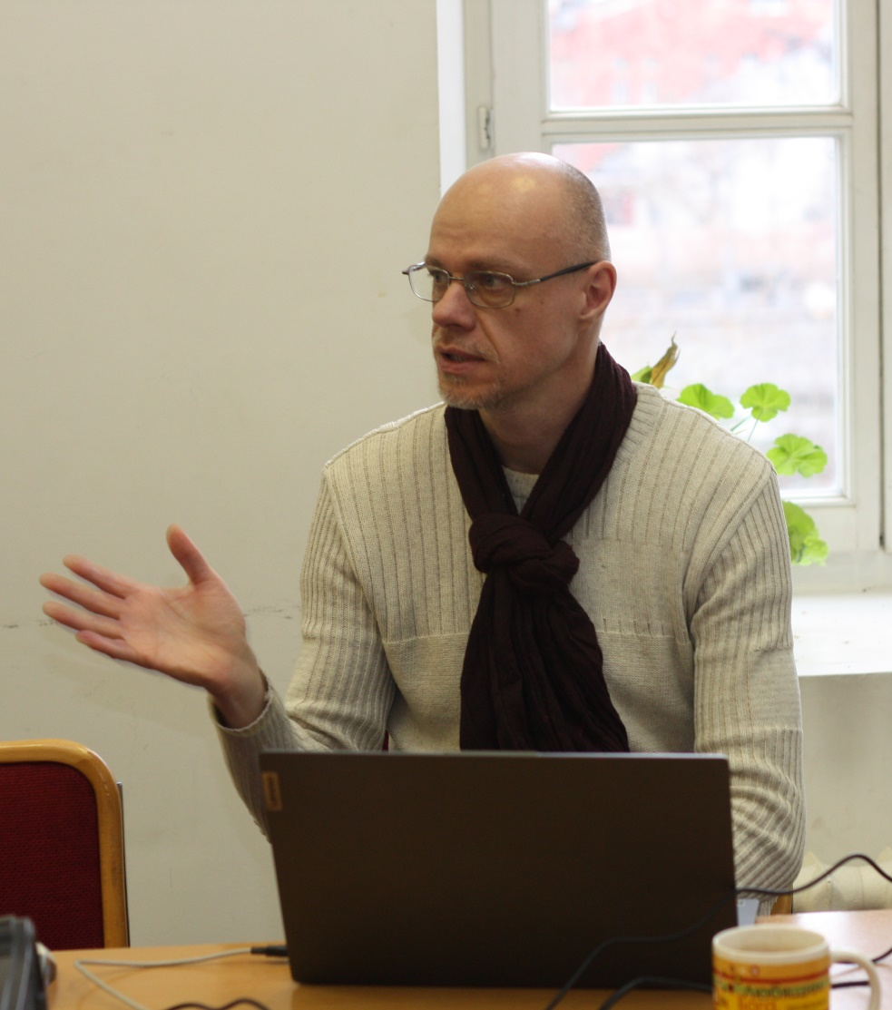
Над созданием основы словаря на русском языке работали библеисты ИПБ

